Slide 2


Khởi động

Slide 3
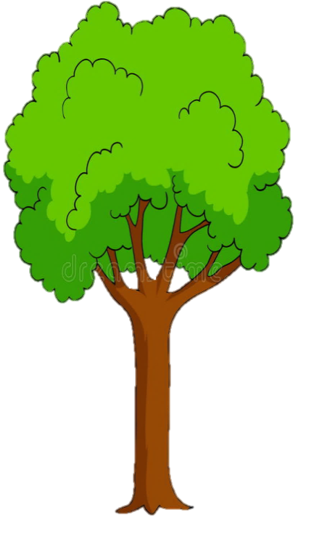
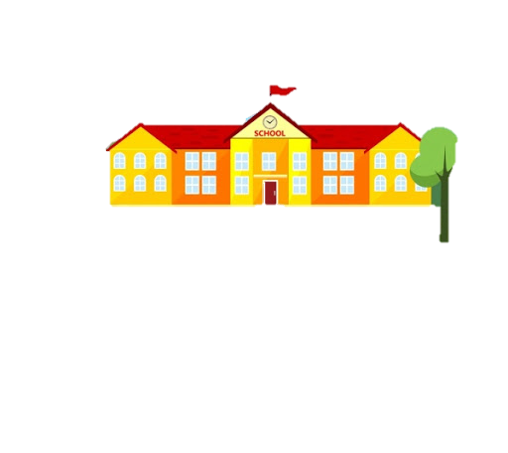




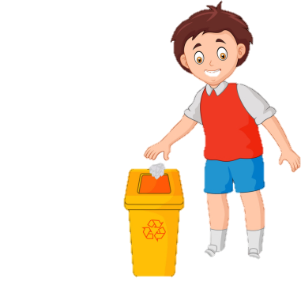





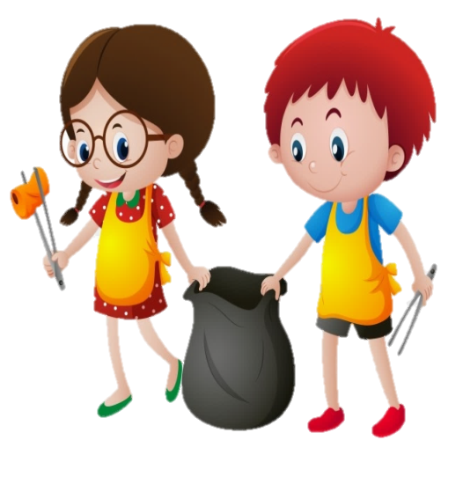
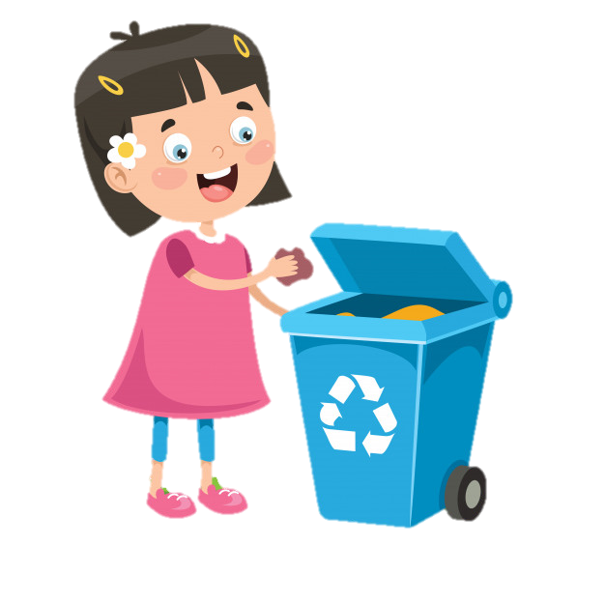

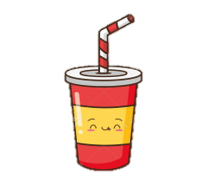




1
3
4
Đến bài mới
2

Slide 4
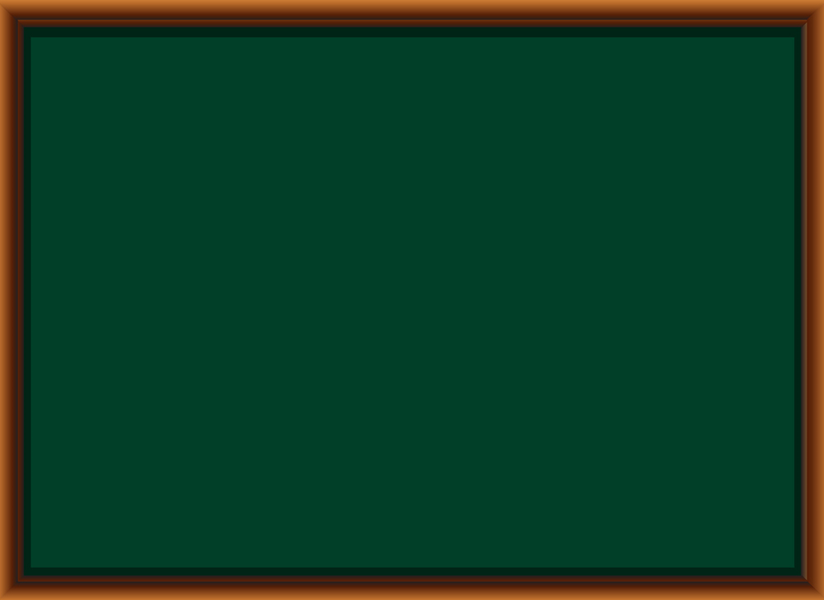
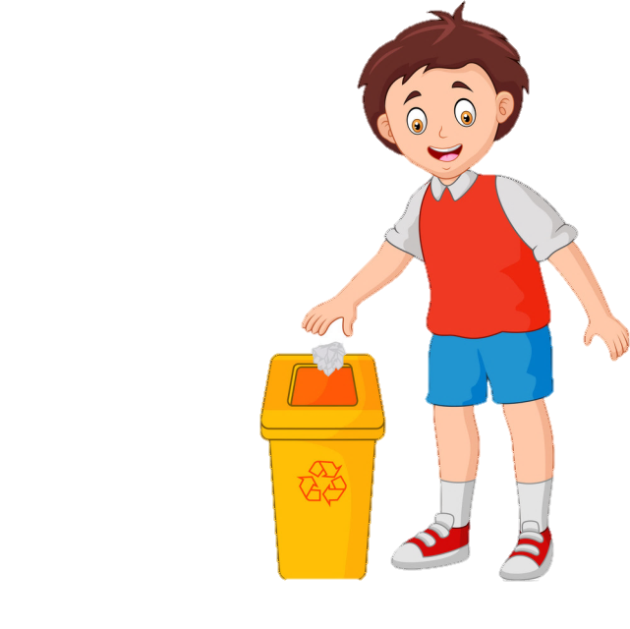


Con lạc đà sống ở đâu?
A. Dưới nước
B. Trên cạn
C. Trên không
D. Cả dưới nước cả trên cạn
Trở về

Slide 5
Con ngan sống ở đâu?
A. Trên cạn
B. Dưới nước
C.Trên không
D. Cả dưới nước cả trên cạn
Trở về

Slide 6
Con đại bàng sống ở đâu?
A. Trên cạn
B. Dưới nước
C. Trên không
D. Sa mạc
Trở về

Slide 7
Con cá ngựa sống ở đâu?
A. Trên cạn
B. Trên không
C. Dưới nước
D. Sa mạc
Trở về

Slide 8



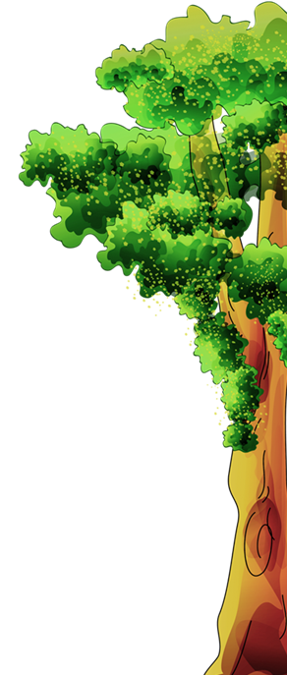
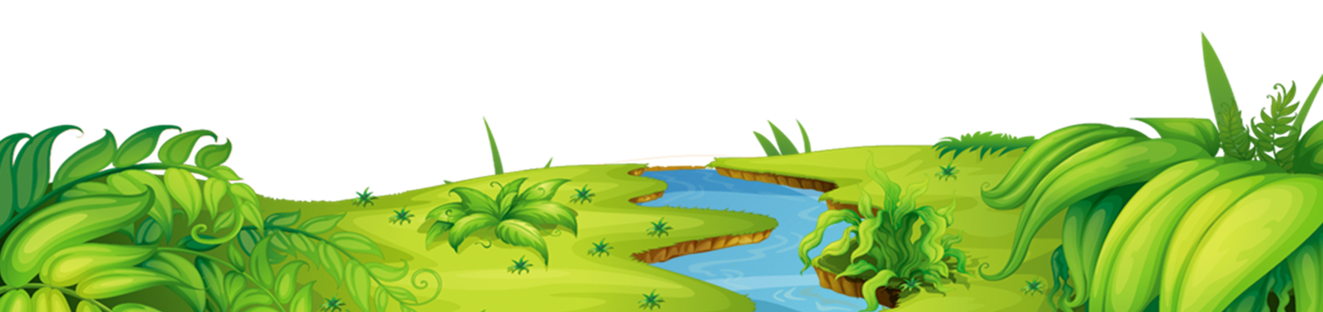

Bài 18: Cần làm gì để bảo vệ môi trường sống của thực vật và động vật?
(Tiết 1)

Slide 9






Yêu cầu cần đạt
Thu thập được thông tin về một số việc làm của con người có thể làm thay đổi môi trường sống của thực vật và động vật
Giải thích được ở mức độ đơn giản sự cần thiết phải bảo vệ môi trường sống của thực vật và động vật.

Slide 10



Hoạt động khám phá

Slide 11
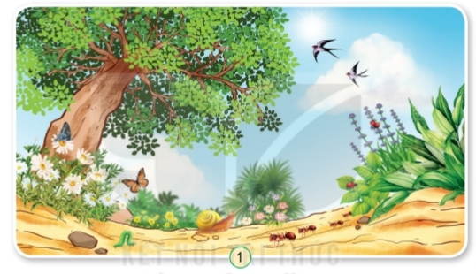
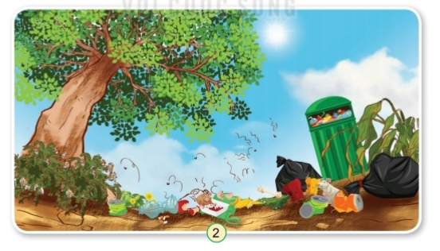
1. Quan sát và cho biết hai hình dưới đây có điểm gì khác nhau. Vì sao có sự khác nhau đó? Điều gì sẽ xảy ra nếu môi trường sống của thực vật và động vật tiếp tục bị tàn phá?
Môi trường trong xanh, sạch sẽ, động vật đa dạng
Môi trường bị ô nhiễm, đầy rác thải, không còn động vật sống

Slide 12

Điều gì sẽ xảy ra nếu môi trường sống
của thực vật và động vật tiếp tục bị tàn phá?
Nếu môi trường sống của thực vật và động vật
tiếp tục bị tàn phá thì chúng sẽ không còn nơi cư trú và sinh sống.

Slide 13
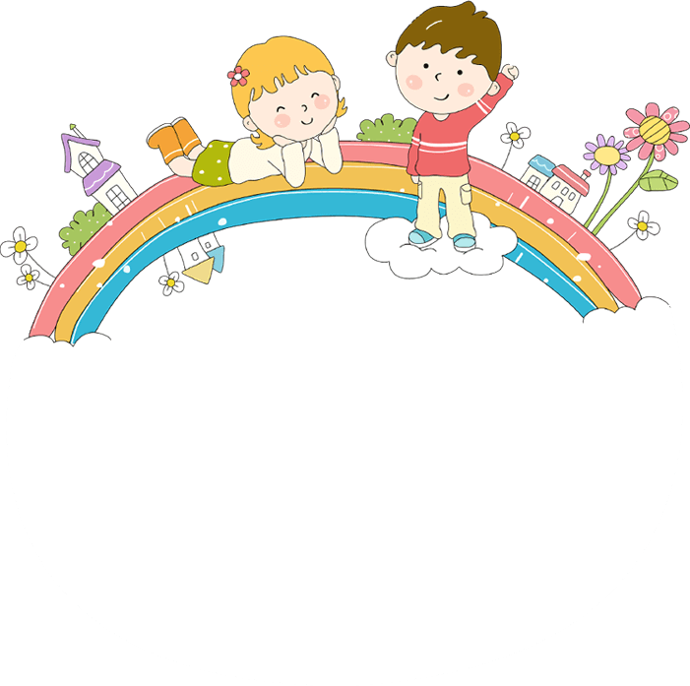
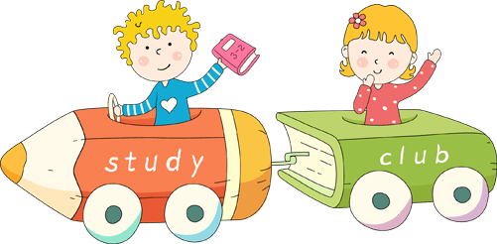
Ngoài những việc làm trên còn có những việc làm nào ảnh hưởng đến môi trường sống của động vật và thực vật?
Notes:
13

Slide 14

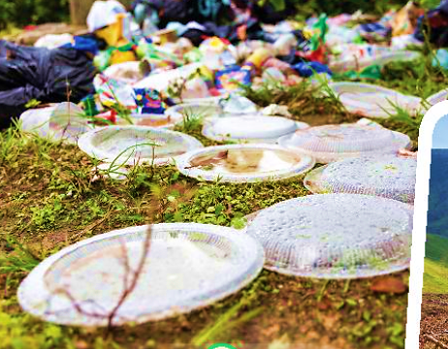
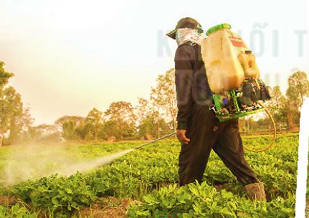
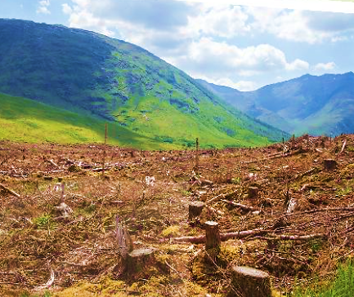
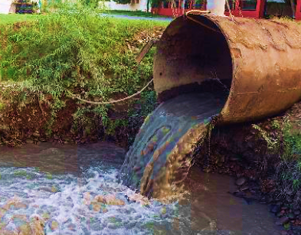
2. Những việc làm trong từng hình sau có tác hại gì đối với môi trường sống của thực vật và động vật?
Vứt rác bừa bãi
Sử dụng thuốc trừ sâu
→ Ô nhiễm đất, không khí, mất nơi ở của các sinh vật...
Chặt phá rừng
→ Chết thực vật, động vật, ô nhiễm môi trường sống,...
Xả nước thải trực tiếp ra môi trường
→ Mất rừng, chết cây, mất nơi sống của các con vật...
→ Ô nhiễm nguồn nước,ảnh hưởng đến môi trường sống….

Slide 15
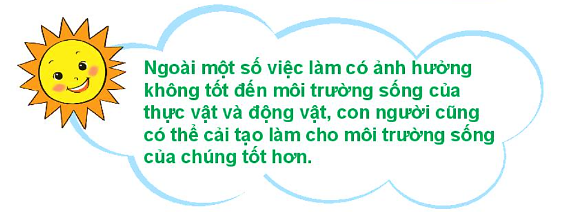

Slide 16
Yêu cầu cần đạt
Thu thập được thông tin về một số việc làm của con người có thể làm thay đổi môi trường sống của thực vật và động vật
Giải thích được ở mức độ đơn giản sự cần thiết phải bảo vệ môi trường sống của thực vật và động vật.

